Slide 1
Entrega- Recepción para el Estado de Jalisco y sus Municipios
Dirección General Jurídica
Dirección de Área Técnica y de Situación Patrimonial

Slide 2
NORMATIVIDAD APLICABLE:
LE-REJM.- Ley de Entrega-recepción del Estado de Jalisco y sus Municipios;
LRPAEJ.- Ley de Responsabilidades Políticas y Administrativas del Estado de Jalisco;
LGAPMEJ.- Ley del Gobierno y la Administración Pública Municipal del Estado de Jalisco.

Slide 3
¿Qué es el proceso de Entrega- Recepción?
Es el procedimiento administrativo, obligatorio y formal mediante el cual un servidor público que concluye su función, hace entrega del despacho a su cargo.
Art. 2 LE-REJM

Slide 4
Finalidad del proceso de Entrega- Recepción
Garantizar la continuidad de la función pública, mediante la entrega ordenada, precisa y formal de los bienes, derechos y obligaciones inherentes al cargo, dando certeza jurídica del resguardo del patrimonio público, delimitando la responsabilidad temporal de las autoridades que cesan su función y las que inician su gestión.
Art. 5 LE-REJM

Slide 5
LEY DE ENTREGA-RECEPCIÓN DEL ESTADO DE JALISCO Y SUS MUNICIPIOS
Artículo 20. Los servidores públicos salientes deberán preparar la información íntegra y detallada para la entrega de:
I. Los recursos humanos a su cargo (plantilla y expedientes de personal, licencia, permiso o comisión);
II. Los bienes, derechos, recursos y obligaciones a su resguardo;
III. La información contable, presupuestaria, programática y financiera en los términos de la Ley General de Contabilidad Gubernamental;
IV. El total de asuntos pendientes;
V. El Libro Blanco, cuando exista; y
VI. La demás documentación e información señaladas, en los reglamentos de las entidades respectivas y la que a juicio del servidor público saliente deba ser incluida.

Slide 6
LA ENTREGA-RECEPCIÓN EN EL PODER EJECUTIVO DEL ESTADO DE JALISCO

Slide 7
FORMATOS
Manual de Entrega-Recepción para el Gobierno del Estado de Jalisco (Publicado el 7 de junio de 2018)
RECURSOS HUMANOS: En éste apartado se relaciona la información correspondiente a los trabajadores:
RH-1. ORGANIGRAMA- En este anexo se informa la estructura orgánica vigente.
RH-2. PLANTILLA DE PERSONAL- En este anexo se informa el personal adscrito.
RH-3. PLANTILLA DE PERSONAL SUPERNUMERARIO- En este anexo se relaciona el personal eventual.
RH-4. PERSONAL COMISIONADO- En este anexo se informa del personal recibido o enviado en comisión.
RH-5. PERSONAL CON LICENCIA- En este anexo se informa del personal con licencia.

Slide 8
FORMATOS
II. BIENES Y RECURSOS MATERIALES: En éste apartado se relacionan recursos materiales a cargo de quien entrega o sus subalternos:
RM-1. INVENTARIOS DE ALMACENES DIVERSOS- En este anexo se informa la ubicación física y descripción del tipo de almacén.
RM-2. INVENTARIO DE SISTEMAS, PLATAFORMAS DE CÓMPUTO, SOFTWARE, LINEAS TELEFÓNICAS Y REDES- En este anexo se relacionan medios de respaldo de información y de sistemas de cómputo, líneas telefónicas, extensiones y redes.
RM-3. INVENTARIO DE VEHÍCULOS DE TRANSPORTE Y MAQUINARIA- En este anexo se relacionan los vehículos y maquinaria, su estado actual y resguardante.
RM-4. INVENTARIO DE ARMAMENTO, MUNICIONES, CHALECOS ANTIBALAS, ETC.- En este anexo se relaciona el inventario de equipo de seguridad (de titular saliente al entrante).
RM-5. INVENTARIO DE SEMOVIENTES- En este anexo se relacionan los semovientes (caninos, equinos, etc.).

Slide 9
FORMATOS
II. BIENES Y RECURSOS MATERIALES: En éste apartado se relacionan recursos materiales a cargo de quien entrega o sus subalternos:
RM-6. RELACIÓN DE FORMAS OFICIALES VALORADAS- En este anexo se relacionan las formas oficiales foliadas (formatos, placas vehiculares, hologramas y diversos).
RM-7. RELACIÓN DE SELLOS OFICIALES- En este anexo se relacionan los sellos oficiales a cargo del Ente.
RM-8. MEDIOS DE DOTACIÓN DE COMBUSTIBLE- Se reportan los medios de dotación de combustible y los litros previamente adquiridos.
RM-9. RELACIÓN DE MOBILIARIO Y EQUIPO DE COMPUTO, PROPIO O EN COMODATO- Se enlistan los bienes muebles, que tenga a su cargo el servidor público que entrega.
RM-10. BIENES INMUEBLES PROPIOS O EN COMODATO- Se reportan los bienes inmuebles propios o recibidos en comodato.
RM-11. BIENES MUEBLES O INMUEBLES ARRENDADOS- Se informa de los bienes muebles o inmuebles arrendados.

Slide 10
FORMATOS
III. RECURSOS FINANCIEROS: En este apartado se relaciona la información financiera, pasivos y activos.
RF-1. RELACIÓN DE DEUDORES DIVERSOS- En este anexo se relacionan los documentos pendientes de cobro.
RF-2. GARANTÍAS Y FIANZAS VIGENTES A FAVOR DEL GOBIERNO- Se informan las garantías y fianzas vigentes a favor de la Administración Pública.
RF-3. PARTICIPACIONES Y APORTACIONES FEDERALES- Se informan los montos y situación que guardan los Recursos Federales pendientes de ejercer.
RF-4. CUENTAS POR PAGAR- Se informa de los adeudos comprometidos o en proceso de pago.
RF-5. ESTADO DE DEUDA PÚBLICA Y OTROS PASIVOS- En este anexo se relacionan los estados de deuda pública y otros pasivos.

Slide 11
FORMATOS
III. RECURSOS FINANCIEROS: En este apartado se relaciona la información financiera, pasivos y activos.
RF-6. ESTADOS FINANCIEROS CONTABLES AL XXXX- Se adjuntan los estados financieros de conformidad con la Ley General de Contabilidad Gubernamental:
1- Estado de situación financiera; 2- Estado de actividades; 3- Estado de variación en la hacienda pública; 4- Estado analítico del activo; 5- Estado analítico de la deuda y otros pasivos; 6- Estado de cambio en la situación financiera; 7- Estado de flujo de efectivo; y 8- Catálogo de cuentas.
RF-7. ESTADOS PRESUPUESTARIOS DEL XXXX AL XXXX- Se adjunta:
Estado analítico de ingresos; 2. Estado analítico del ejercicio del presupuesto de egresos.
RF-8. En este anexo se reporta el FONDO REVOLVENTE adjuntando el último arqueo.
RF-9. En este anexo se relacionan las CUENTAS DE CHEQUES (en uso o cancelados), las de banca electrónica y cuentas de inversiones.

Slide 12
FORMATOS
III. RECURSOS FINANCIEROS: En este apartado se relaciona la información financiera, pasivos y activos.
RF-10. Relacionan de CHEQUES PREVIAMENTE EXPEDIDOS Y PENDIENTES POR ENTREGAR.
RF-11. En este anexo se reportan los FIDEICOMISOS.
RF-12. En este anexo se reportan las CLAVES O COMBINACIONES de cuentas de banco, cajas fuertes, token, etc., que se entregan de forma directa de titular saliente a titular entrante.
RF-13. En este anexo se informa de las joyas, obras de arte o cualquier otro bien o material con valor histórico o cultural, en custodia del ente, que sea propiedad de terceros.

Slide 13
FORMATOS
IV. ASUNTOS PENDIENTES : En este apartado se reportan los asuntos inconclusos.
AP-1. En este anexo se relacionan los asuntos que por cualquier motivo hayan quedado inconclusos, para su posterior seguimiento.
IV. LIBRO BLANCO: En este apartado se reportan los libros blancos.
LB-1. En este anexo se reporta y adjunta una copia de los libros blancos.
Los Entes elaborarán un Libro Blanco, cuando consideren necesario dejar constancia documental del desarrollo de un programa, proyecto o asunto que se considere relevante y trascendente de la administración pública en el Estado.

Slide 14
FORMATOS
VI. DEMAS DOCUMENTACIÓN E INFORMACION: En este apartado se reporta la documentación e información que se tenga a resguardo.
DD-1. En este anexo se relaciona e informa la ubicación y contenido de los ARCHIVOS PROPIOS.
DD-2. En este anexo se relaciona la NORMATIVIDAD INTERNA aplicable al área que se reporta.
DD-3. En este anexo se reportan los CONTRATOS de arrendamiento, de servicios concesionados, convenios fiscales vigentes a favor del Gobierno del Estado, seguros vigentes a favor del Gobierno del Estado, contratos de mantenimiento preventivo, contratos de servicios con obligaciones vigentes, contratos de honorarios de prestadores de servicios técnicos y profesionales, convenios con terceros en trámite, servicios profesionales por contratos no concluidos y convenios con Entes Federales o estatales en trámite.
DD-4. En este anexo se informa la totalidad de ESTUDIOS Y PROYECTOS EJECUTADOS que se realizaron a la fecha que se informa.

Slide 15
FORMATOS
VI. DEMAS DOCUMENTACIÓN E INFORMACION: En este apartado se reporta la documentación e información que se tenga a resguardo.
DD-5. En este anexo se reportan los ESTUDIOS Y PROYECTOS REALIZADOS, que por alguna circunstancia no fue posible su aplicación.
DD-6. En este anexo se consigna toda la información que corresponda al programa de OBRA PÚBLICA y el origen de los recursos para el desarrollo de la misma.
DD-7. En este anexo se adjunta una copia de las ACTAS RESPONSIVAS DE VERACIDAD E INTEGRIDAD DE LA INFORMACIÓN, por los obligados que preparen información para la Entrega- Recepción Constitucional o como parte integral de la información que presente el superior jerárquico.
DD-8. En este anexo se reporta cualquier INFORMACIÓN QUE A JUICIO DEL SERVIDOR PÚBLICO SALIENTE DEBA SER INCLUIDA y que por su naturaleza no corresponda a alguno de los demás anexos.

Slide 16
LA ENTREGA-RECEPCIÓN EN LOS MUNICIPIOS
LEY DEL GOBIERNO Y LA ADMINISTRACIÓN PÚBLICA MUNICIPAL DEL ESTADO DE JALISCO

Slide 17
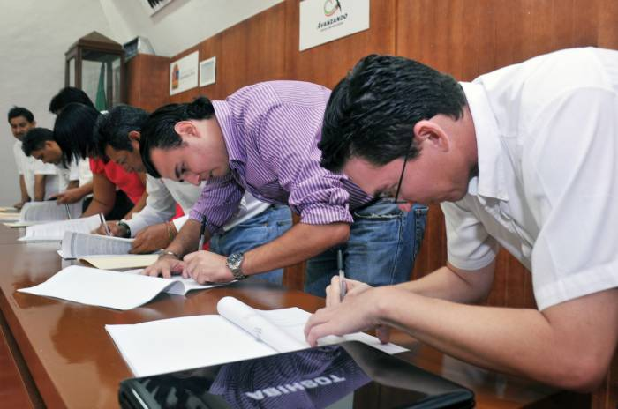
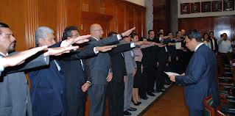
Funcionarios salientes
El Presidente Municipal saliente debe convocar a los integrantes electos del ayuntamiento, el día 30 de septiembre del año de la elección y les debe tomar protesta de ley.
(LGAPMEJ art. 14)

Slide 18
Funcionarios salientes
El Ayuntamiento saliente, mediante comisiones formadas para tal efecto, entrega al nuevo, el patrimonio municipal, al día siguiente de su instalación.
(LGAPMEJ art. 16 y 17)

Slide 19
Funcionarios salientes
Cada responsable de las dependencias municipales debe proporcionar al nuevo titular el patrimonio a su resguardo en el mismo plazo. En caso de que amerite más tiempo, se debe emplear el estrictamente necesario.
(LGAPMEJ art. 16 y 17)

Slide 20
Entrega del Gobierno y la Administración Pública
A más tardar el 31 de octubre del año posterior al de la elección, el Ayuntamiento entrante, a través de sus dependencias y entidades, coteja el inventario del patrimonio municipal, con el de la administración anterior.
(art. 17 LGAPMEJ).

Slide 21
ENTREGA-RECEPCIÓN
LEY DE RESPONSABILIDADES POLÍTICAS Y ADMINISTRATIVAS DEL ESTADO DE JALISCO

Slide 22
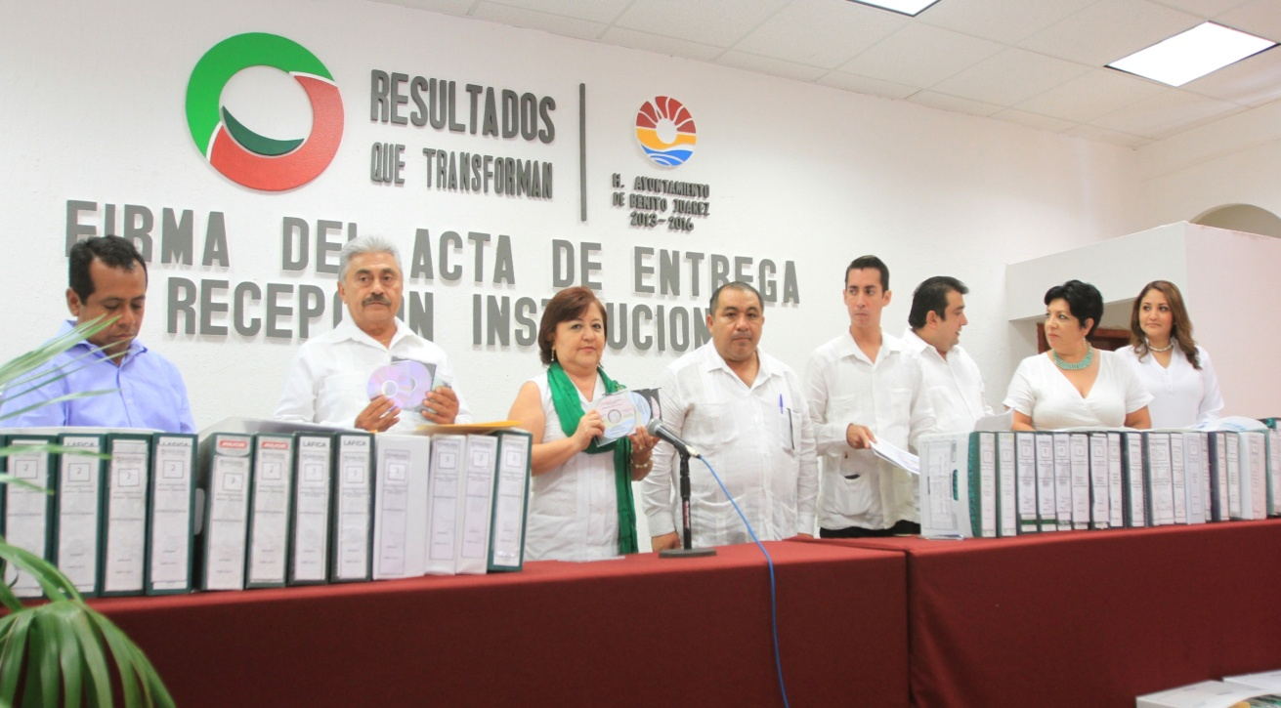
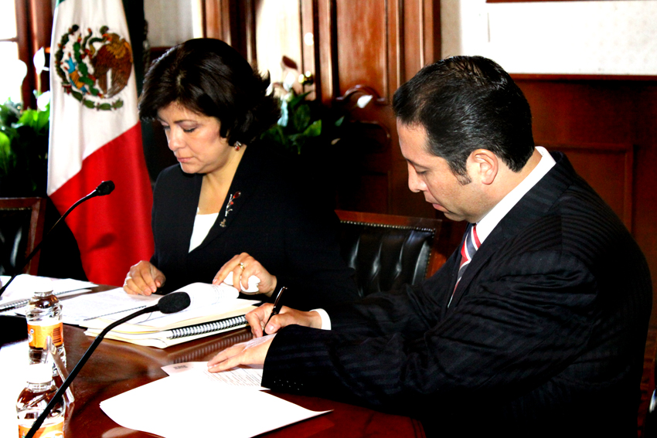
Responsabilidad de servidores públicos salientes en el procedimiento de entrega – recepción.
Entregar formalmente a quien le sustituya en el cargo, los recursos patrimoniales que haya tenido a su disposición, así como los documentos y una relación de los asuntos vinculados con sus funciones.
A más tardar a los cinco días hábiles contados a partir del relevo del cargo
( LRPAEJ art. 48, apartado 1, frac. X )

Slide 23
Responsabilidad de servidores públicos entrantes (relevo del cargo).
Recibir, al entrar en posesión del cargo (recursos y documentos)
Verificar que correspondan al contenido del acta circunstanciada (verificar inventarios)
Solicitar aclaraciones pertinentes dentro del término de cinco días hábiles contados a partir del acto de entrega y recepción.
( LRPAEJ art. 48, apartado 1, frac. XI )

Slide 24
ENTREGA-RECEPCIÓN
LEY DE ENTREGA-RECEPCIÓN DEL ESTADO DE JALISCO Y SUS MUNICIPIOS

Slide 25
El incumplimiento a la LE-REJM, será sancionado, de conformidad con la Ley de Responsabilidades Políticas y Administrativas del Estado de Jalisco y sus Municipios.
(art. 30 LE-REJM).

Slide 26
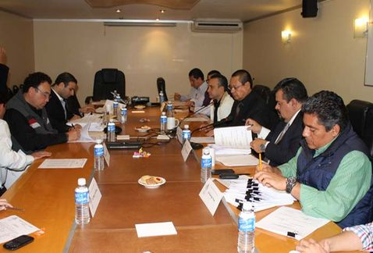
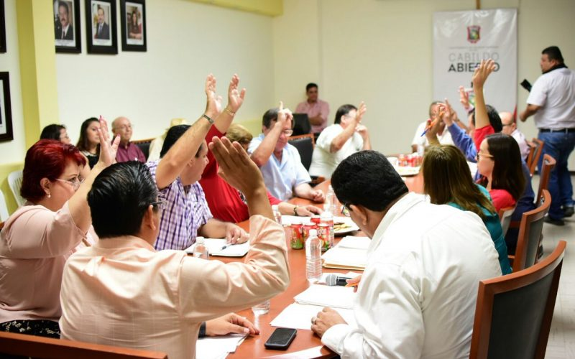
Comisión Transitoria de Entrega- Recepción
Integrada a más tardar 30 días antes del cambio de administración.
(art. 18 LE-REJM).

Slide 27
Comisión Transitoria de Entrega- Recepción
Compuesta por servidores públicos de la administración saliente, y aquellas personas que nombren los titulares de la administración entrante
(art. 18 LE-REJM).

Slide 28
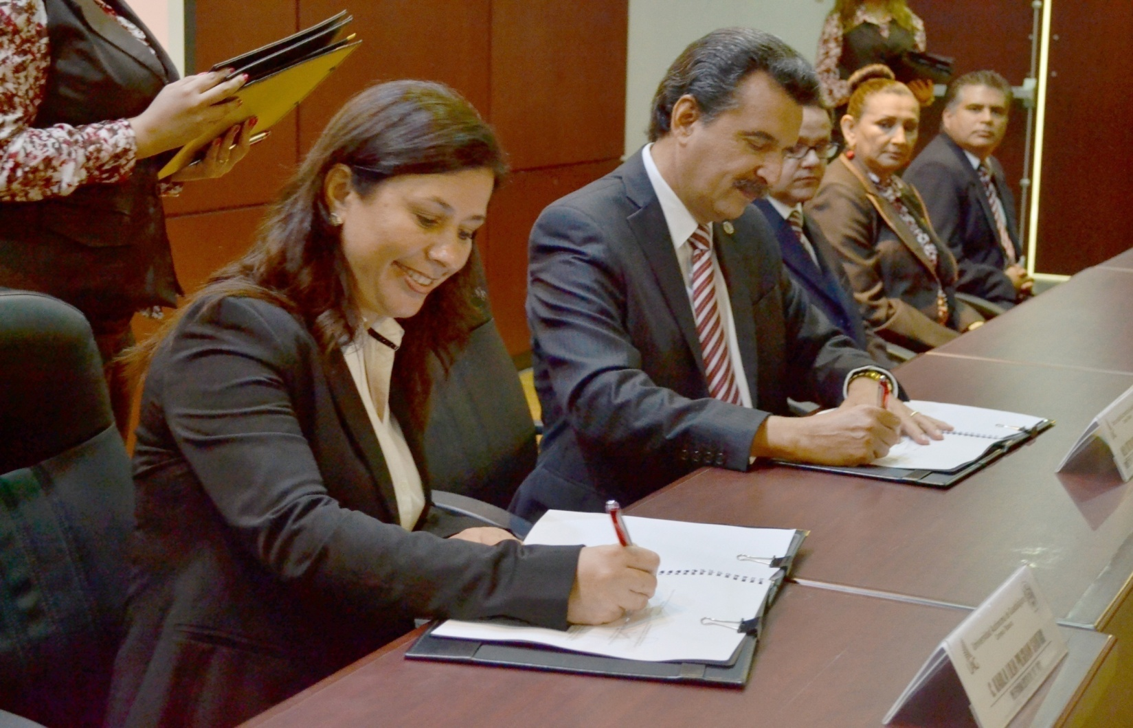
Los servidores públicos que al término de su ejercicio sean ratificados en su cargo, o resulten reelectos, presentan ante el órgano de control interno, un informe detallando del estado que guarda el despacho a su cargo (artículo 20).
(art. 15 LE-REJM).

Slide 29
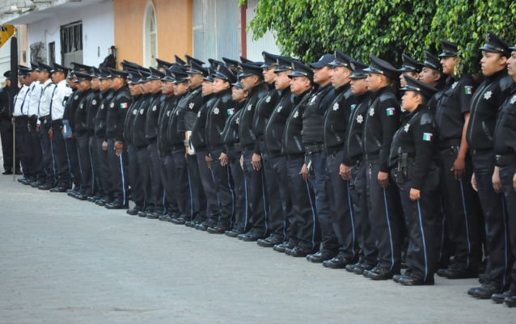
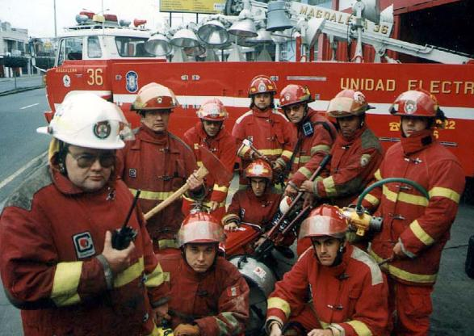
Dependencias con tareas de seguridad, servicios médicos y de emergencia, se efectúa desde el primer minuto
(art. 23 LE-REJM).

Slide 30
El Órgano Interno de Control o Contraloría:
Encargada de expedir manuales y demás formatos (cuando menos 6 meses antes), la orientación técnica, la capacitación, programación, coordinación y supervisión de las actividades relativas a los procesos de entrega-recepción y en su caso de fincar responsabilidad
(art. 17 LE-REJM).

Slide 31
El Órgano Interno de Control o Contraloría:
La vigilancia del cumplimiento de las disposiciones relativas a la entrega- recepción
(art. 31 LE-REJM).

Slide 32
A la Contraloría (OIC) le corresponde:
Conocer el resultado de la verificación de inventarios y previo al 31 de octubre del año posterior al de la elección, emite el informe para el cotejo de inventarios
(art. 17 LGAPMEJ).

Slide 33
(art. 16 LE-REJM).

Slide 34
IMPORTANTE
Nombramiento de servidores públicos: temporal por tiempo determinado que no exceda el periodo constitucional correspondiente, en caso de que el contrato no señale la temporalidad, se considerará como fecha de vencimiento el día que finalice el periodo constitucional del titular de la entidad pública que le contrató.
(art. 4 y 5 de la Ley para los Servidores Públicos del Estado de Jalisco y sus Municipios).
¿
?
(art. 16 LE-REJM).

Slide 35
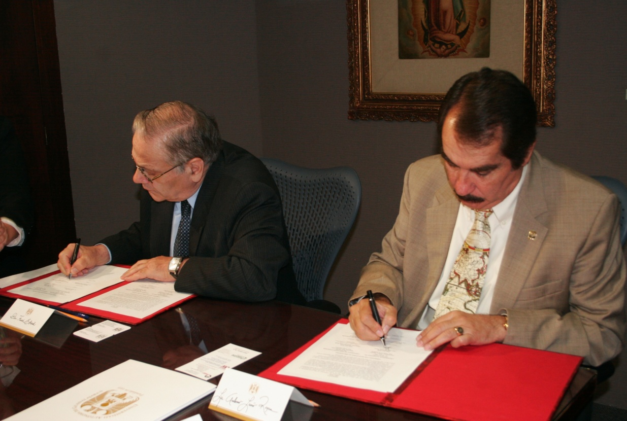
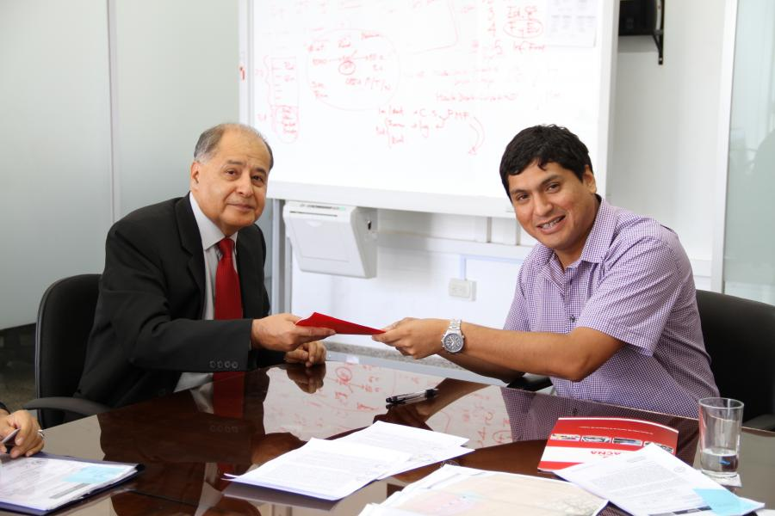
Responsabilidad de los Servidores públicos:
Registros actualizados (art. 8° LE-REJM).
Entregar y/o recibir, 5 días hábiles siguientes al relevo del cargo (art. 48, apartado 1, frac. X y XI LRPAEJ y art. 2°, 9°, 11 LE-REJM).
Llevar a cabo un acto formal, haciendo constar la entrega en el acta de entrega-recepción y sus anexos correspondientes (art. 22 LE-REJM).

Slide 36
A la Contraloría (OIC) le corresponde:
Notificar a los participantes con tres días hábiles de anticipación, del lugar, fecha y hora para efectuar el proceso formal de entrega- recepción
(art. 24 LE-REJM).
Entregas con motivo de relevo del cargo

Slide 37
A la Contraloría (OIC) le corresponde:
Entregas con motivo de relevo del cargo
El OIC, recibe en caso de inasistencia o incertidumbre de la persona a la que se deba entregar
(art. 14 LE-REJM).

Slide 38
Al separarse de su empleo, cargo o comisión, los servidores públicos son directamente responsables de elaborar un acta de entrega – recepción, de rendir por escrito y autorizar con su firma el contenido de la información señalada en la Ley.
(art. 21 LE-REJM).

Slide 39
Deberá contener:
Lugar y fecha;
Hora de inicio;
Entidad o dependencia que se entrega;
Nombre y carácter de los servidores públicos entrante y saliente;
Nombre del representante del órgano interno de control;
Descripción detallada de los bienes, recursos y documentos que se entregan;
(art. 26 LE-REJM).

Slide 40
Deberá contener:
Descripción del proceso de verificación;
Declaratoria de la recepción en resguardo al servidor público que recibe;
Hora de cierre del acto;
Nombre de los testigos; y
Firma al calce y en cada hoja de los que intervinieron.
(art. 26 LE-REJM).

Slide 41
Una vez que el contenido del acta se encuentre verificada y validada, será considerada información pública de conformidad con las disposiciones en materia de transparencia e información pública.
( art. 26 LE - REJM )

Slide 42
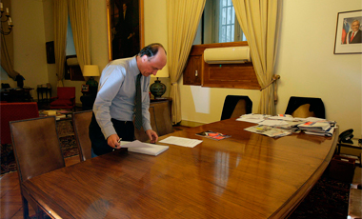
Generalidades:
Causas justificadas para no asistir: Deceso, incapacidad física o mental y la reclusión por delito
(art. 13 LE-REJM).
El servidor público que sin causa justificada dejare de cumplir la obligación de realizar el procedimiento de entrega-recepción será responsable administrativamente de conformidad con la Ley de Responsabilidades Políticas y Administrativas del Estado de Jalisco
(art. 12 LE-REJM).

Slide 43
Servidor público saliente:

Slide 44
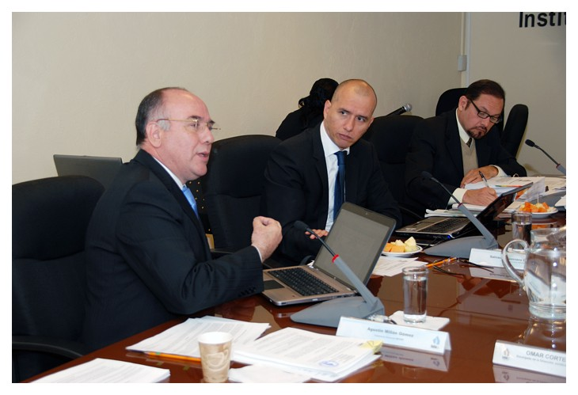
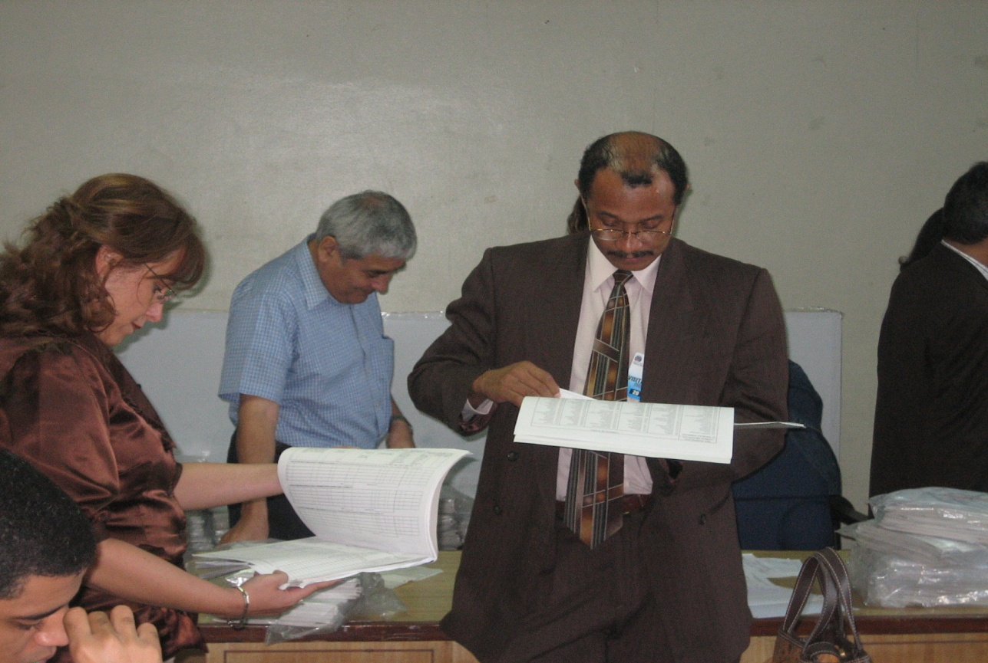
Seguimiento:
Servidor Público entrante
El servidor público entrante y el OIC, deben hacer la verificación y validación física en 30 días hábiles
(art. 27 LE-REJM).

Slide 45
Seguimiento:
Servidor Público entrante
A más tardar en tres días hábiles posteriores al cumplimiento del plazo de verificación de inventarios (30 días), debe hacer las observaciones del conocimiento del Órgano Interno de Control, si éste último es quien se percata de irregularidades procederá de igual modo.
(art. 28 LE-REJM).

Slide 46
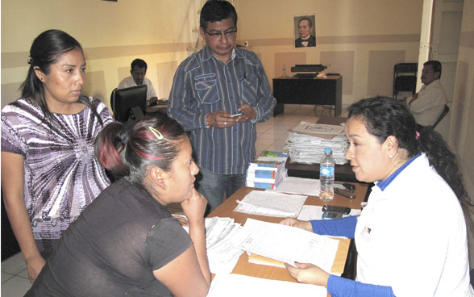
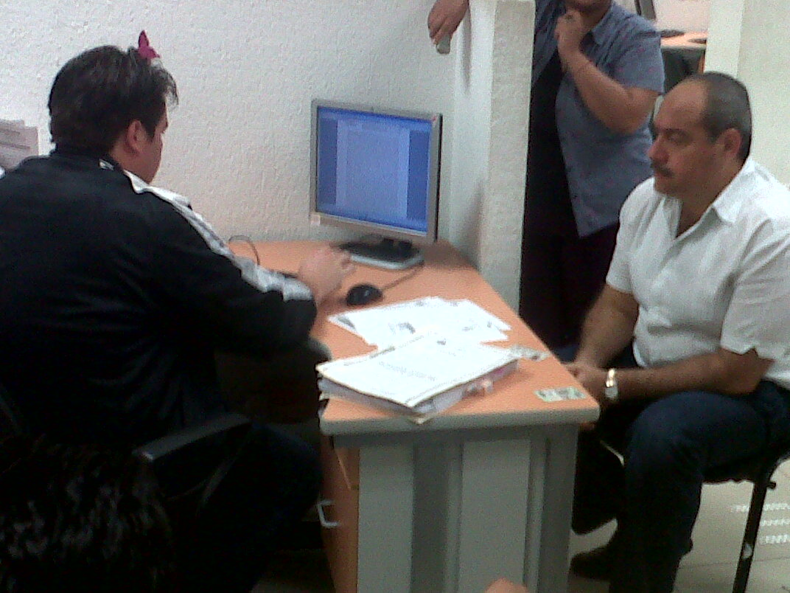
Contraloría (OIC):
Requiere al servidor público para que comparezca (aclare inconsistencias)
(art. 28 LE-REJM).

Slide 47
Contraloría (OIC):
En la comparecencia levanta acta administrativa y en caso de no aclararse inconsistencias, investiga y en su caso, finca responsabilidad
(art. 17 frac. V, 29 y 30 LE-REJM).

Slide 48
Entrega- Recepción
Un ejercicio de transparencia y rendición de cuentas

Slide 49
Ejemplo de formato:

Slide 50
¿Cómo hacer el foliado para utilizar la misma información para la Entrega-Recepción Constitucional y en la sustitución del cargo inmediato posterior??
PRIMER NIVEL
SEGUNDO NIVEL
SEGUNDO NIVEL
SEGUNDO NIVEL
TERCER NIVEL
CUARTO NIVEL
CUARTO NIVEL
QUINTO NIVEL
TERCER NIVEL
CUARTO NIVEL
CUARTO NIVEL
QUINTO NIVEL
TERCER NIVEL
TERCER NIVEL
QUINTO NIVEL
TERCER NIVEL

Slide 51
Utilizar la misma información para la Entrega-Recepción Constitucional y en la sustitución del cargo inmediato posterior
Inicio de foliado
PRIMER NIVEL
(Folio 001- 093)
SEGUNDO NIVEL
(Folio 094 - 236)
TERCER NIVEL
(Folio 237- 342)
CUARTO NIVEL
(Folio 499- 563)
CUARTO NIVEL
(Folio 343- 402)
QUINTO NIVEL
(Folio 403- 498)
TERCER NIVEL
(Folio 795 - 849)
CUARTO NIVEL
(Folio 850 - 903)
CUARTO NIVEL
(Folio 1029 - 1386)
QUINTO NIVEL
(Folio 1387 - 1526)
TERCER NIVEL
(Folio 656- 672)
TERCER NIVEL
(Folio 633- 655)
QUINTO NIVEL
(Folio 564 - 632)
SEGUNDO NIVEL
(Folio 727 - 794)
TERCER NIVEL
(Folio 904 - 1028)
Primer bloque
Folios primer bloque :
Del 001 al 672

Slide 52
Utilizar la misma información para la Entrega-Recepción Constitucional y en la sustitución del cargo inmediato posterior
PRIMER NIVEL
(Folio 001- 093)
SEGUNDO NIVEL
(Folio 094 - 236)
TERCER NIVEL
(Folio 237- 342)
CUARTO NIVEL
(Folio 499- 563)
CUARTO NIVEL
(Folio 343- 402)
QUINTO NIVEL
(Folio 403- 498)
TERCER NIVEL
(Folio 795 - 849)
CUARTO NIVEL
(Folio 850 - 903)
CUARTO NIVEL
(Folio 1029 - 1386)
QUINTO NIVEL
(Folio 1387 - 1526)
TERCER NIVEL
(Folio 656- 672)
TERCER NIVEL
(Folio 633- 655)
QUINTO NIVEL
(Folio 564 - 632)
SEGUNDO NIVEL
(Folio 727 - 794)
TERCER NIVEL
(Folio 904 - 1028)
Folios 001 al 672

Slide 53
Utilizar la misma información para la Entrega-Recepción Constitucional y en la sustitución del cargo inmediato posterior
PRIMER NIVEL
(Folio 001- 093)
SEGUNDO NIVEL
(Folio 094 - 236)
TERCER NIVEL
(Folio 237- 342)
CUARTO NIVEL
(Folio 499- 563)
CUARTO NIVEL
(Folio 343- 402)
QUINTO NIVEL
(Folio 403- 498)
TERCER NIVEL
(Folio 795 - 849)
CUARTO NIVEL
(Folio 850 - 903)
CUARTO NIVEL
(Folio 1029 - 1386)
QUINTO NIVEL
(Folio 1387 - 1526)
TERCER NIVEL
(Folio 656- 672)
TERCER NIVEL
(Folio 633- 655)
QUINTO NIVEL
(Folio 564 - 632)
SEGUNDO NIVEL
(Folio 727 - 794)
TERCER NIVEL
(Folio 904 - 1028)
Folios 094 al 672

Slide 54
Utilizar la misma información para la Entrega-Recepción Constitucional y en la sustitución del cargo inmediato posterior
PRIMER NIVEL
(Folio 001- 093)
SEGUNDO NIVEL
(Folio 094 - 236)
TERCER NIVEL
(Folio 237- 342)
CUARTO NIVEL
(Folio 499- 563)
CUARTO NIVEL
(Folio 343- 402)
QUINTO NIVEL
(Folio 403- 498)
TERCER NIVEL
(Folio 795 - 849)
CUARTO NIVEL
(Folio 850 - 903)
CUARTO NIVEL
(Folio 1029 - 1386)
QUINTO NIVEL
(Folio 1387 - 1526)
TERCER NIVEL
(Folio 656- 672)
TERCER NIVEL
(Folio 633- 655)
QUINTO NIVEL
(Folio 564 - 632)
SEGUNDO NIVEL
(Folio 727 - 794)
TERCER NIVEL
(Folio 904 - 1028)
Folios 237 al 632
Folios 094 al 672

Slide 55
Utilizar la misma información para la Entrega-Recepción Constitucional y en la sustitución del cargo inmediato posterior
PRIMER NIVEL
(Folio 001- 093)
SEGUNDO NIVEL
(Folio 094 - 236)
TERCER NIVEL
(Folio 237- 342)
CUARTO NIVEL
(Folio 499- 563)
CUARTO NIVEL
(Folio 343- 402)
QUINTO NIVEL
(Folio 403- 498)
TERCER NIVEL
(Folio 795 - 849)
CUARTO NIVEL
(Folio 850 - 903)
CUARTO NIVEL
(Folio 1029 - 1386)
QUINTO NIVEL
(Folio 1387 - 1526)
TERCER NIVEL
(Folio 656- 672)
TERCER NIVEL
(Folio 633- 655)
QUINTO NIVEL
(Folio 564 - 632)
SEGUNDO NIVEL
(Folio 727 - 794)
TERCER NIVEL
(Folio 904 - 1028)
Folios 343 al 498
Folios 499 al 632
Folios 237 al 632

Slide 56
Utilizar la misma información para la Entrega-Recepción Constitucional y en la sustitución del cargo inmediato posterior
PRIMER NIVEL
(Folio 001- 093)
SEGUNDO NIVEL
(Folio 094 - 236)
SEGUNDO NIVEL
(Folio 673 - 726)
SEGUNDO NIVEL
(Folio 727 - 794)
TERCER NIVEL
(Folio 237- 342)
CUARTO NIVEL
(Folio 499- 563)
CUARTO NIVEL
(Folio 343- 402)
QUINTO NIVEL
(Folio 403- 498)
TERCER NIVEL
(Folio 904 - 1028)
TERCER NIVEL
(Folio 795 - 849)
CUARTO NIVEL
(Folio 850 - 903)
CUARTO NIVEL
(Folio 1029 - 1386)
QUINTO NIVEL
(Folio 1387 - 1526)
TERCER NIVEL
(Folio 656- 672)
TERCER NIVEL
(Folio 633- 655)
QUINTO NIVEL
(Folio 564 - 632)
Segundo bloque de foliado
Folios segundo bloque :
673 al 726

Slide 57
Utilizar la misma información para la Entrega-Recepción Constitucional y en la sustitución del cargo inmediato posterior
PRIMER NIVEL
(Folio 001- 093)
SEGUNDO NIVEL
(Folio 094 - 236)
SEGUNDO NIVEL
(Folio 673 - 726)
SEGUNDO NIVEL
(Folio 727 - 794)
TERCER NIVEL
(Folio 237- 342)
CUARTO NIVEL
(Folio 499- 563)
CUARTO NIVEL
(Folio 343- 402)
QUINTO NIVEL
(Folio 403- 498)
TERCER NIVEL
(Folio 904 - 1028)
TERCER NIVEL
(Folio 795 - 849)
CUARTO NIVEL
(Folio 850 - 903)
CUARTO NIVEL
(Folio 1029 - 1386)
QUINTO NIVEL
(Folio 1387 - 1526)
TERCER NIVEL
(Folio 656- 672)
TERCER NIVEL
(Folio 633- 655)
QUINTO NIVEL
(Folio 564 - 632)
Tercer bloque de foliado
Folios tercer bloque :
727 al 1526

Slide 58
Utilizar la misma información para la Entrega-Recepción Constitucional y en la sustitución del cargo inmediato posterior
PRIMER NIVEL
(Folio 001- 093)
SEGUNDO NIVEL
(Folio 094 - 236)
SEGUNDO NIVEL
(Folio 673 - 726)
SEGUNDO NIVEL
(Folio 727 - 794)
TERCER NIVEL
(Folio 237- 342)
CUARTO NIVEL
(Folio 499- 563)
CUARTO NIVEL
(Folio 343- 402)
QUINTO NIVEL
(Folio 403- 498)
TERCER NIVEL
(Folio 904 - 1028)
TERCER NIVEL
(Folio 795 - 849)
CUARTO NIVEL
(Folio 850 - 903)
CUARTO NIVEL
(Folio 1029 - 1386)
QUINTO NIVEL
(Folio 1387 - 1526)
TERCER NIVEL
(Folio 656- 672)
TERCER NIVEL
(Folio 633- 655)
QUINTO NIVEL
(Folio 564 - 632)
Folios resultantes:
Del 001 al 1526

Slide 59
Ejemplo de organización del foliado para utilizar la información generada en la Entrega-Recepción Constitucional y en la sustitución del cargo inmediato posterior
Inicio de foliado
Segundo bloque de foliado
PRIMER NIVEL
(Folio 001- 093)
SEGUNDO NIVEL
(Folio 094 - 236)
SEGUNDO NIVEL
(Folio 673 - 726)
SEGUNDO NIVEL
(Folio 727 - 794)
TERCER NIVEL
(Folio 237- 342)
CUARTO NIVEL
(Folio 499- 563)
CUARTO NIVEL
(Folio 343- 402)
QUINTO NIVEL
(Folio 403- 498)
TERCER NIVEL
(Folio 904 - 1028)
TERCER NIVEL
(Folio 795 - 849)
CUARTO NIVEL
(Folio 850 - 903)
CUARTO NIVEL
(Folio 1029 - 1386)
QUINTO NIVEL
(Folio 1387 - 1526)
TERCER NIVEL
(Folio 656- 672)
TERCER NIVEL
(Folio 633- 655)
QUINTO NIVEL
(Folio 564 - 632)
Primer bloque
Tercer bloque de foliado
Folios resultantes:
Del 001 al 1526

Slide 60
Actividades preparatorias (relevante)
Actualización de registros contables.
Conciliación del inventario físico con los saldos de los estados financieros.
Actualización de resguardos de bienes muebles e inmuebles.
Regularizar trámites relacionados con el Recurso Humano (Plantilla de personal, comisiones, completar expedientes, etcétera).

Slide 61
En el Poder Ejecutivo del Estado de Jalisco
Acta y anexos en cuatro ejemplares: (Servidor público saliente, entrante, Área Administrativa del ente y OIC)

Slide 62
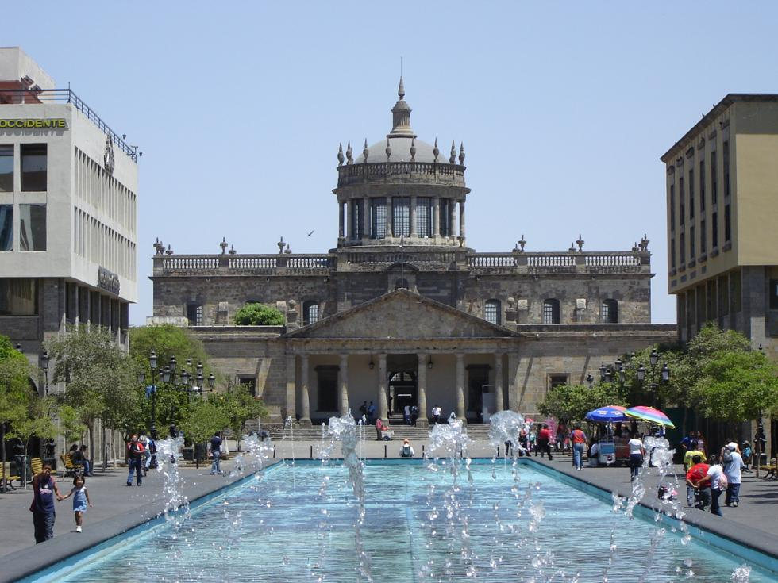
Entrega- Recepción
¡Gracias por su atención!
CONTRALORÍA DEL ESTADO
Lic. Mario Audifred Patiño Velasco

